Slide 1
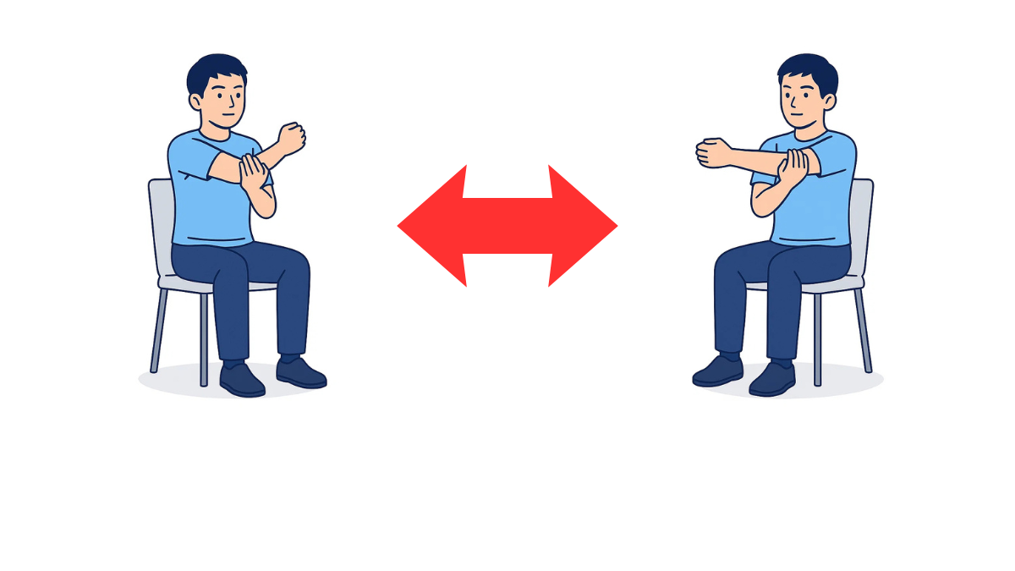
10秒×2セット
・肩に痛みが出ないように注意してゆっくり肘を手前に引きましょう。
・息を止めずにゆっくり伸ばしていきましょう。

